Slide 1
Nedbygging av jordbruksareal
Jordvern i landbruket, 5. desember 2022
Anne rørholt og geir inge gundersen, Statistisk sentralbyrå

Slide 2
Nedbygd jordbruksareal 2004-2015

Slide 3
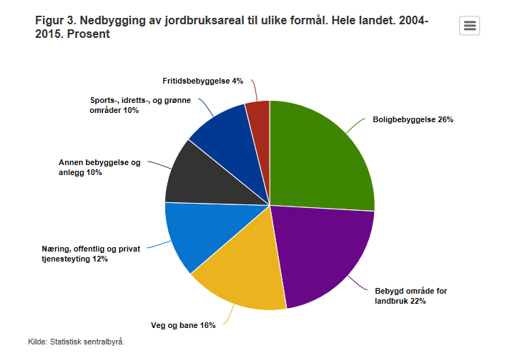

Slide 4
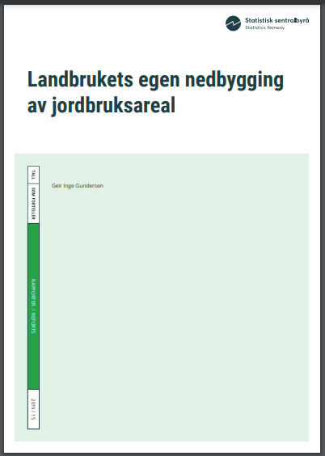
Landbrukets egen nedbygging av jordbruksareal 2004-2015

Slide 5
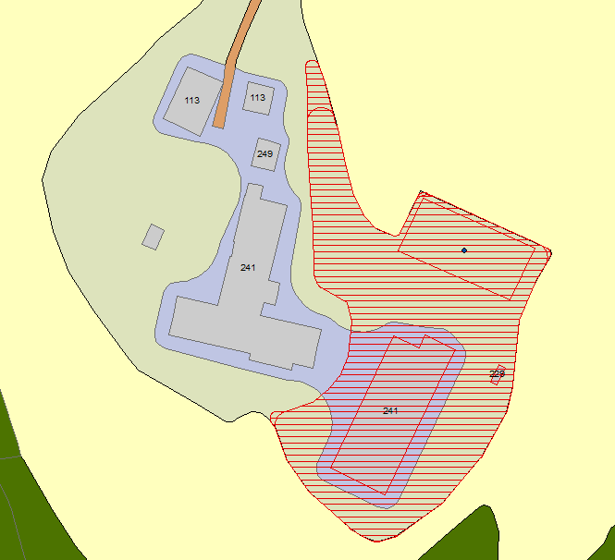
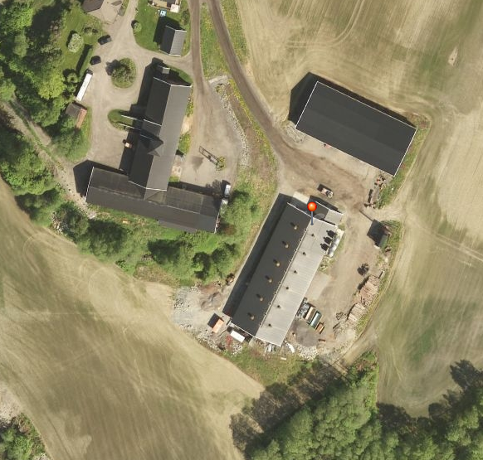
Jordbruksareal nedbygd av bygninger og omkringliggende areal innen «Bebygd område for landbruk». 2004-2015

Slide 6
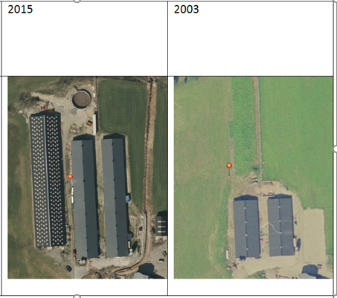
Jordbruksareal nedbygd av bygninger og omkringliggende areal innen «Bebygd område for landbruk». 2004-2015

Slide 7
Andel av bygningens grunnflate som er oppført på jordbruksareal innen «Bebygd område for landbruk», etter bygnings størrelse

Slide 8
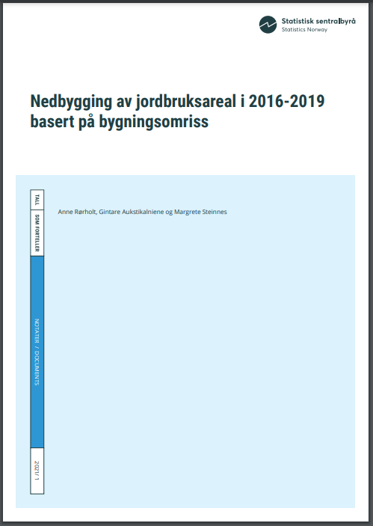
Nedbygging av jordbruksareal 2016-2021 basert på bygningsomriss

Slide 9
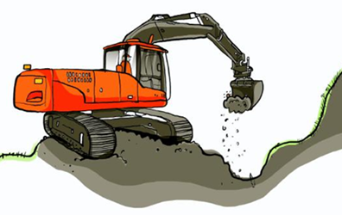
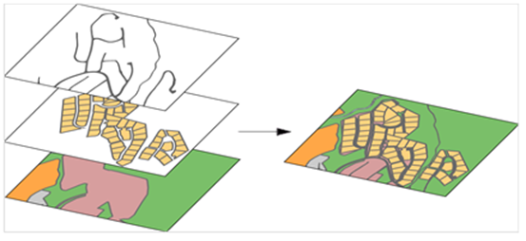
Ulike metoder for beregning av nedbygging

Slide 10
Nedbygging av jordbruksareal i Norge 2016 – 2021 (dekar)
Gjennomsnittlig årlig nedbygging 2016 - 2021: 7500 dekar.
Beregningene gjort ved bruk av matrikkel-metoden som er basert på bygningsopplysninger fra SSB-matrikkel, bygningsomriss, og faktorer beregnet ut fra utnyttingsgrad og forholdet mellom bebygd/ubebygd areal
*Resultatene for 2019 – 2021 er foreløpige tall. 2021-tallene antas å være underestimert med om lag 10 % pga etterslep I registreringer.

Slide 11
Nedbygging av jordbruksareal i Norge 2016 – 2021, etter formål (dekar)
Nedbygging av jordbruksareal fordelt etter formål med nedbyggingen.
Nivået for målsetningene for omdisponering av hhv 4000 og 3000 dekar per år er marker i figuren.
Estimat for nedbygging til landbruk er vist i egen tabell (dekar).
*Resultatene for 2019 – 2021 er foreløpige tall. 2021-tallene antas å være underestimert med om lag 10 % pga etterslep I registreringer.
** Annet er summen av Veg og bane, Sports-, idretts og grønne områder og Annen bebyggelse og anlegg.

Slide 12
Nedbygging av jordbruksareal i Norge 2016 – 2021, etter formål (prosent)
Nedbygging av jordbruksareal fordelt etter andel til ulike formål.
Nedbygging til landbruket selv står for snitt for 27 prosent. Dette er en økning sammenlignet med perioden 2004 - 2015.
*Resultatene for 2019 – 2021 er foreløpige tall. 2021-tallene antas å være underestimert med om lag 10 % pga etterslep I registreringer.
** Annet er summen av Veg og bane, Sports-, idretts og grønne områder og Annen bebyggelse og anlegg.

Slide 14
Takk!

